Slide 1
«ОРГАНИЗАЦИЯ ПРОЦЕССА ОБУЧЕНИЯ ДЕТЕЙ ПОСРЕДСТВОМ ОН-ЛАЙН МАРАФОНА»
Кузнецова Елена Анатольевна
Педагог дополнительного образования
МБУДО «Центр дополнительного образования детей «Сэяхэт» кировского района г. Казани
ОБЪЕДИНЕНИЕ - «Студия гитары «атмосфера»
Номинация «Педагогическая инновация»

Slide 2
  АКТУАЛЬНОСТЬ И ЦЕЛЬ ПРИМЕНЕНИЯ
Как известно, эффективность обучения любому виду деятельности напрямую зависит от регулярности занятий.
ПРОГРЕСС В ОБУЧЕНИИ
РЕГУЛЯРНОСТЬ ЗАНЯТИЙ
В спорте не бывает каникул! - скажет вам настоящий спортсмен.
Аналогично, и любой уважающий себя музыкант
не допустит больших перерывов в занятиях.

Slide 3
ПРОБЛЕМА
Но у детей, обучающихся различным наукам и искусствам в школах и центрах дополнительного образования, перерывы в обучении всё-таки есть. И они бывают достаточно длительными.
Летние каникулы - самый большой трёхмесячный перерыв в учебе.
Помимо этого - большие зимние каникулы, а так же карантины, которые с каждым годом случаются все чаще и становятся все длительнее.
По статистике, учащиеся за время летних каникул теряют от 10 до 60 % знаний и навыков.
Что же делать
Ведь перерыв в обучении тоже необходим, как детям, так и педагогам!

Slide 4
РЕШЕНИЕ ПРОБЛЕМЫ
Решение - он-лайн марафон!
Нарушение регулярности занятий можно сгладить посредством такой формы обучения, как он-лайн марафон!
Он-лайн марафон - лёгкая, интересная, многофункциональная форма обучения.
Он эффективен для любого направления деятельности (творчество, спорт, точные науки).
Возраст участников так же может быть любой (только стоит учесть , что детям до 9 лет нужна будет поддержка и участие родителей)
Самое главное в марафоне - подготовить интересные, увлекательные задания для детей и обеспечить качественной обратной связью.

Slide 5
СУТЬ ОН-ЛАЙН МАРАФОНА
Создаётся он -лайн платформа и ссылка-приглашение отправляется ученикам и родителям
Отдельный чат в мессенджере вотс'ап или на любой другой удобной платформе
Дети младшего школьного возраста, а так же другие ученики, не имеющие своего смартфона, могут участвовать в марафоне через родителей
Ученики подключаются к чату марафона и начинают выполнять задания
Важно опубликовать мотивационное послание! (следует делать упор на те результаты, которые могут получить ребята, пройдя марафон)
В чате так же публикуются временные рамки, правила марафона, задания и форма отчётности о выполнении.
По окончанию марафона определяются победители и проводится церемония награждения
За каждое выполненное задания участникам марафона начисляются баллы
В торжественной обстановке происходит подведение итогов марафона и награждение победителей и самых активных участников.

Slide 6
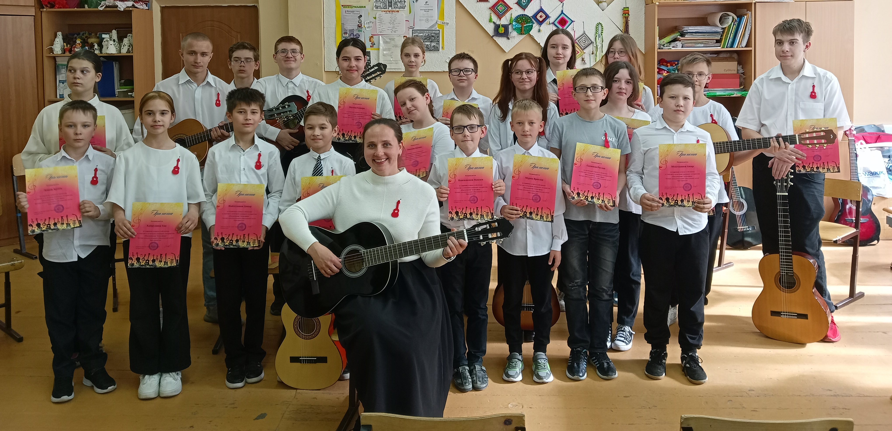
ОПИСАНИЕ ОПЫТА ПРИМЕНЕНИЯ ОН-ЛАЙН МАРАФОНА
Данный метод был применен в период летних каникул в 2023 году
в объединении "Гитарная студия "Атмосфера" ЦДОД «Сэяхэт»
с группой, которая окончила первый год обучения.
Всего в марафоне участвовало 24 ребенка в возрасте от 9 до 16 лет.
*фото с отчетного концерта группы 1 года обучения

Slide 7
МОИ ЦЕЛИ И ЗАДАЧИ
ЦЕЛЬ организации марафона:
сохранить и улучшить приобретенные учащимися за первый год обучения навыки игры на гитаре и пения под собственный аккомпанемент
ЗАДАЧИ для достижения цели:
создать стимул для самостоятельных занятий дома;
составить оптимальный набор заданий в текстовом/аудио и видео – формате;
организовать качественную обратную связь с участниками марафона

Slide 8
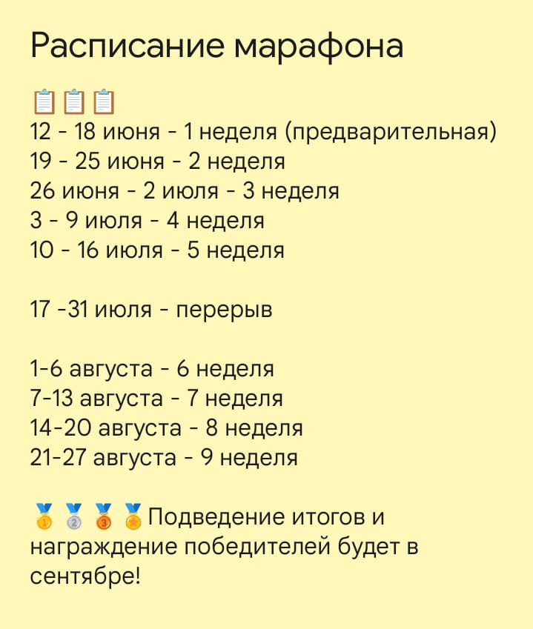
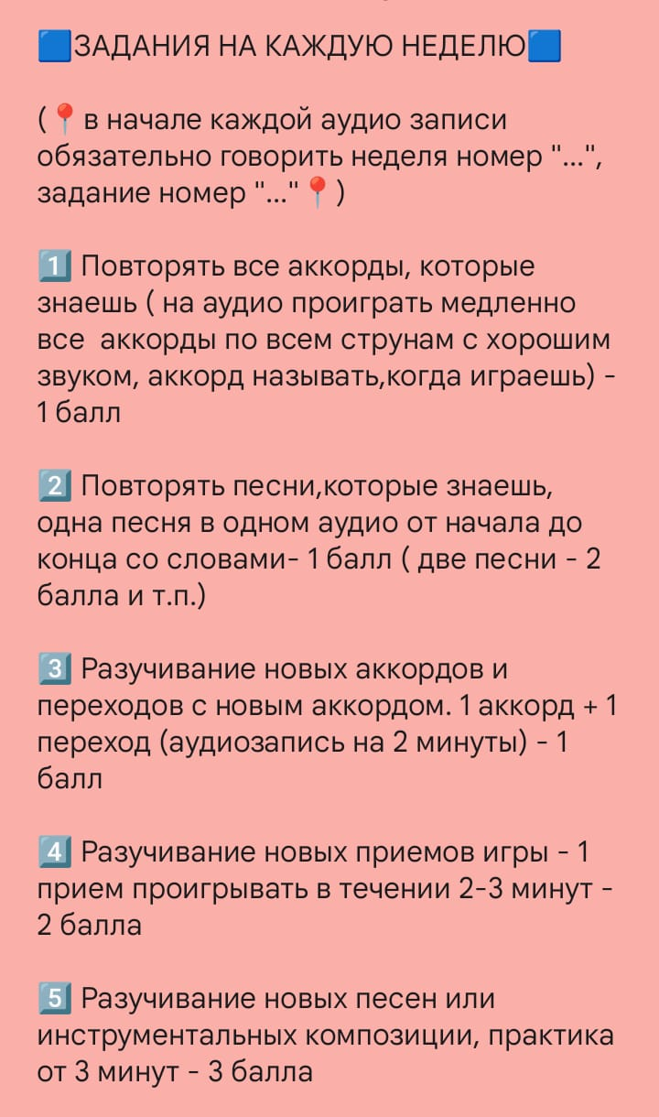
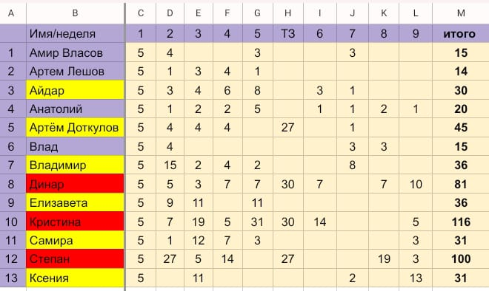
ЛЕТНИЙ ГИТАРНЫЙ ОН-ЛАЙН МАРАФОН-2023
ПРАВИЛА МАРАФОНА И
МОТИВАЦИОННОЕ ПОСЛАНИЕ
*скриншоты чата марафона:
✅Задания нужно присылать личным сообщением в аудио формате (диктофонная запись или аудиосообщение)
✅Всего будет 5 одинаковых заданий на каждую неделю. Два задания на повторение и три задания на изучение нового материала.
✅Не обязательно делать все 5 заданий каждую неделю. Чтобы набрать минимальный балл достаточно делать первые два задания на повторение (5-10 минут)
Если вы пройдете марафон, то:
Ваши песни под гитару станут звучать почти профессионально;
Вы сможете выучить новые песни и композиции и удивить этим друзей!
Каждый участник, набравший минимальное количество баллов, получит ПРИЗ! (для этого достаточно заниматься дома всего 5-10 минут в НЕДЕЛЮ!!!)
Участники, набравшие больше всех баллов будут признаны победителями марафона и получат специальные призы!
ОБЩАЯ ТАБЛИЦА РЕЗУЛЬТАТОВ

Slide 9
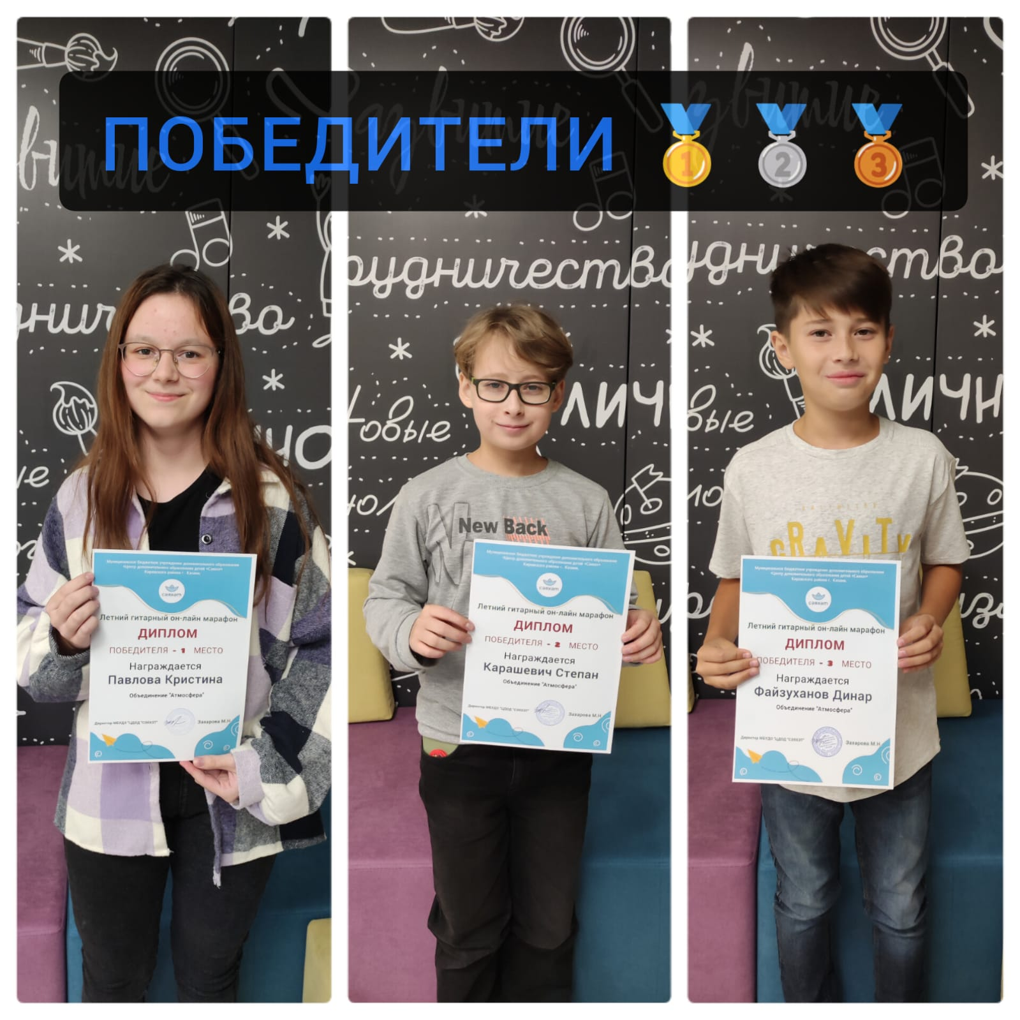
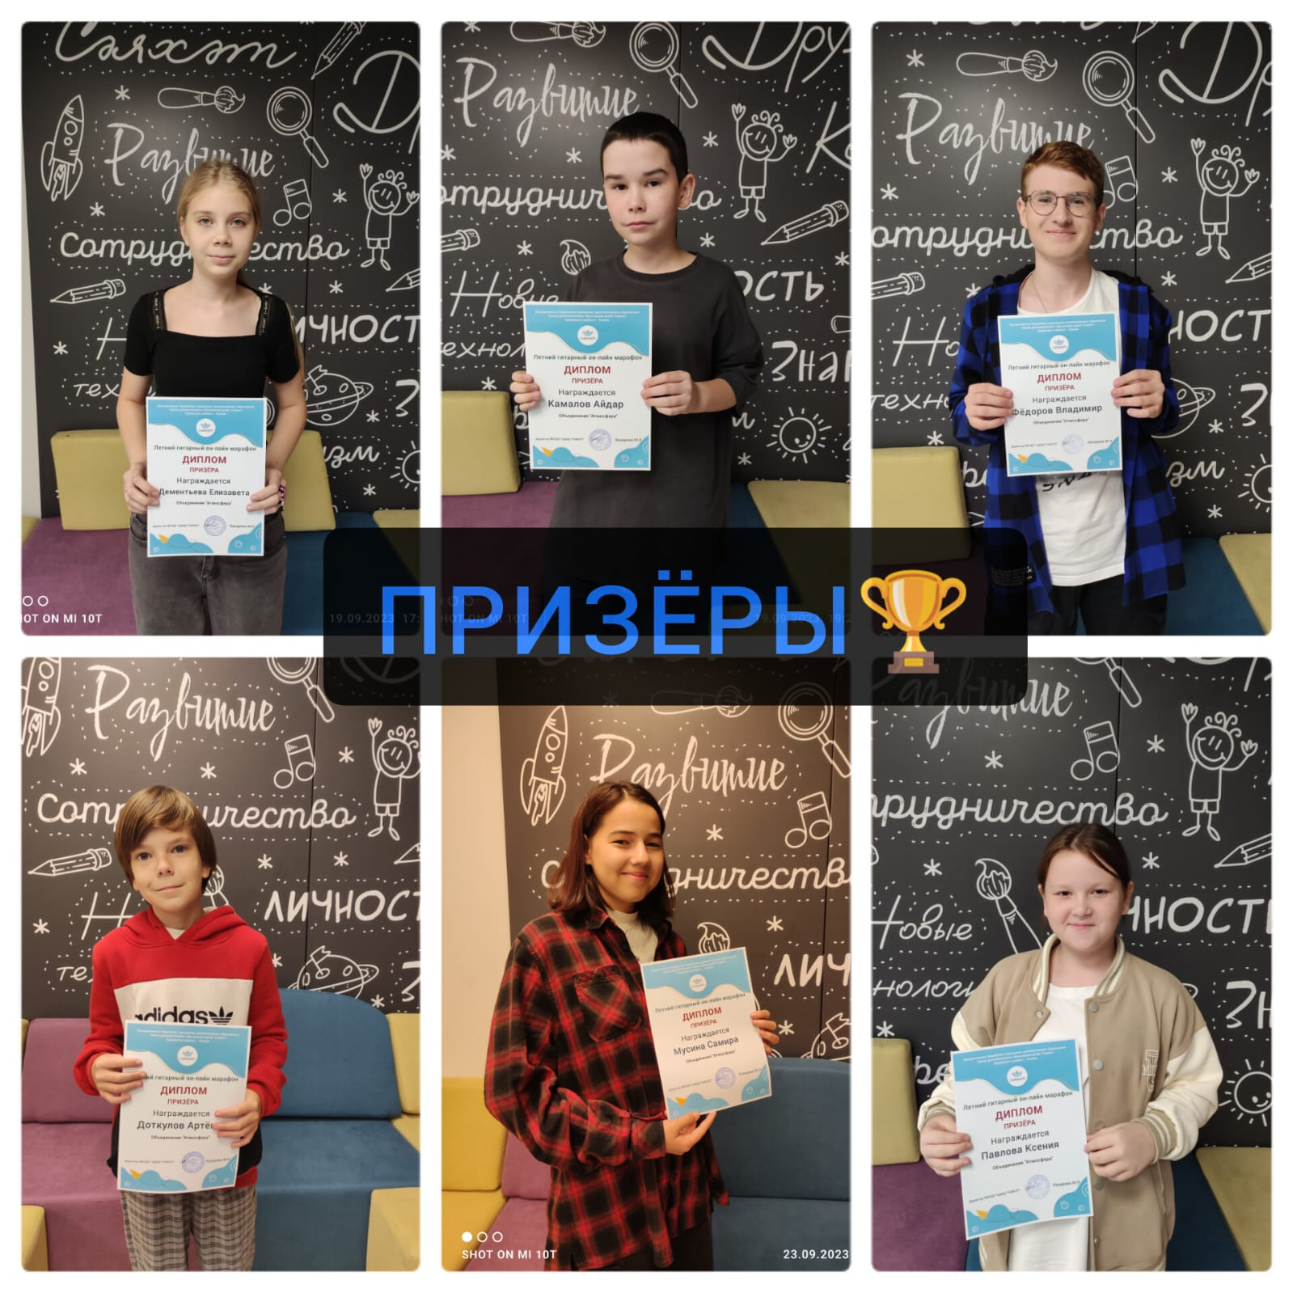
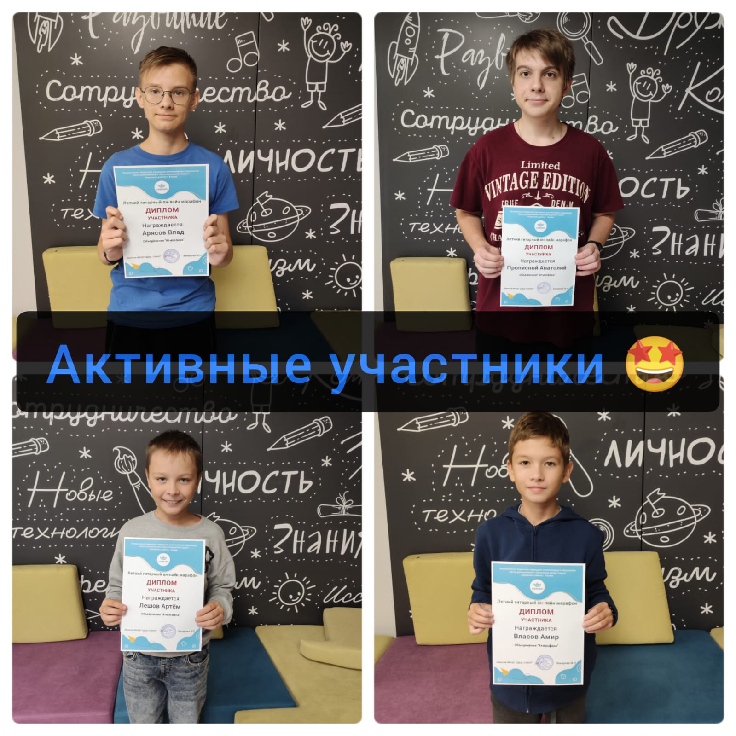
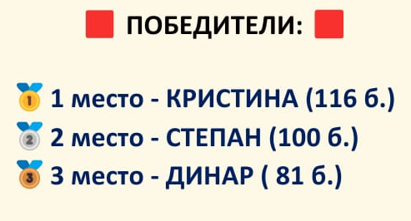
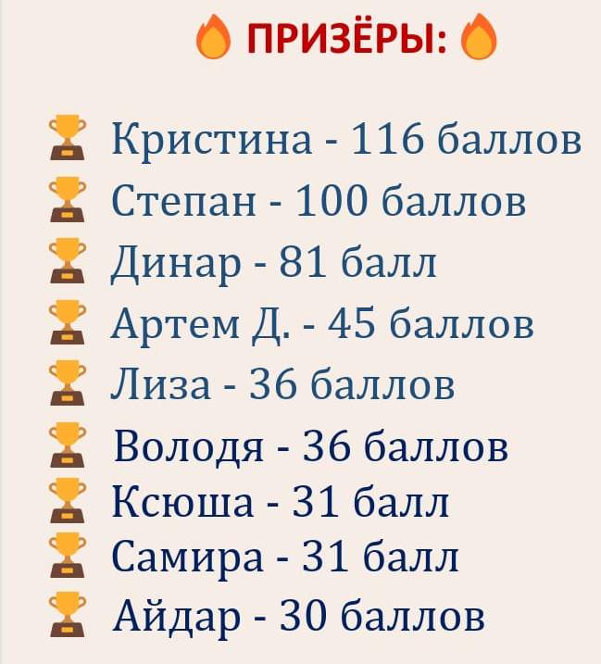
ПОДВЕДЕНИЕ ИТОГОВ И ДОСТИГНУТЫЕ РЕЗУЛЬТАТЫ
Из 24 участников марафона 13 человек показали отличные результаты.
Все участники марафона к началу нового учебного года сохранили полученные знания и навыки!
Самые активные участники так же приумножили свои знания за счет самостоятельного обучения по аудио и видео заданиям марафона!
13 участников были награждены дипломами и памятными призами!
Самым главным призом для всех активных участников стало сольное выступление на концерте!
Летний гитарный марафон дал хороший старт для начала второго года обучения!
*ссылки на официальную страницу в ВК, освещающие марафон:
https://vk.com/wall-214842264_1209
https://vk.com/wall-214842264_1428
*ссылка на видео с концерта активных участников марафона:
https://youtu.be/pfaBZTuNS2E?si=9tYkNkWFCuod7vIR

Slide 10
РЕКОМЕНДАЦИИ ПО ПРИМЕНЕНИЮ МЕТОДА
Старайтесь вдохновить к участию в марафоне как можно больше учащихся. Не забывайте просить поддержки у родителей.
Будьте готовы к тому, что далеко не все дети и родители будут готовы пожертвовать свое законное время отдыха на выполнение заданий и отчетов по ним.
Делайте список заданий как можно проще и разнообразнее. Пусть дети сами выбирают какие задания им делать. Кому-то легче выполнять простые однотипные задания на повтор, а кому-то наоборот хочется чего-то более интересного и сложного.
Отчет о выполненном задании тоже должен быть удобным как для записи, так и для проверки педагогом. Например, аудио-отчеты намного проще, чем видео.
Если марафон проводится летом, то временные рамки должны быть как можно шире. Если вы возьмете только один месяц лета, то многие ребята могут выпасть из марафона по причине отъезда.
Обязательно делайте перерыв или вставляйте творческие задания в марафон, чтобы дети не устали от заданий и не потеряли интерес к участию
Каждую неделю публикуйте результаты. Делайте мотивационные посты. Давайте качественную обратную связь, хвалите ребят, выставляйте в общий чат самые лучшие задания недели.
Система начисления баллов за задания должна быть продумана таким образом, чтобы каждый, даже самый слабый ученик, смог стать победителем. То есть дети соревнуются не друг с другом, а с самим собой.
Честно скажу, что я получила большое удовольствие от марафона! На протяжении всего лета я была на связи с ребятами и с большим удовольствием слушала все их аудио! И самое главное- я лучше узнала своих учеников и получила более детальное представление об их способностях и возможностях.

